Slide 1
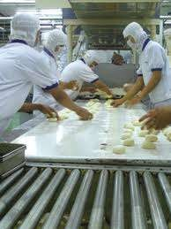
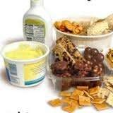
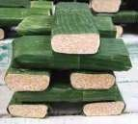
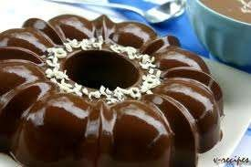
PENANGANAN LIMBAH INDUSTRI PANGAN
FOOD TECHNOLOGY

Slide 2
LIMBAH DAN INDUSTRI PANGAN
Industri pangan: aktivitas produksi makanan untuk memenuhi permintaan pasar/pangsa pasar lokal dan internasional.
Limbah: bahan sisa (padat, cair, gas) dari suatu proses produksi dan metabolisme makhluk hidup.
Tujuan penanganan dan pengolahan limbah industri pangan : penghematan sumberdaya, efisiensi biaya, menjaga lingkungan (pencemaran)
Produksi bersih: pengolahan bahan akhir dan/atau sisa dari suatu proses sedemikian sehingga minimal mengubah lingkungan.

Slide 3
MACAM-MACAM LIMBAH

Slide 4
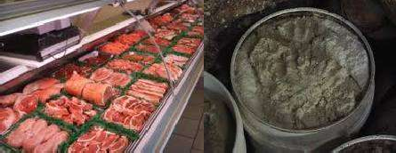
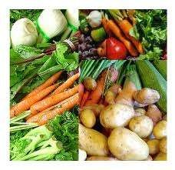
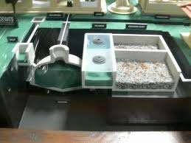
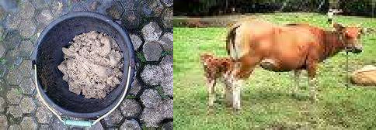
LIMBAH PADAT
Daging
Ampas Tahu
Sayur
Ampas Tapioka
Lumpur
Kotoran Hewan

Slide 5
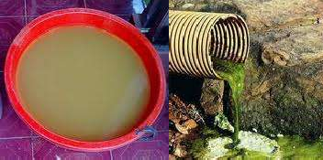
LIMBAH CAIR

Slide 6
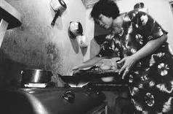
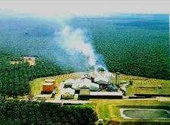
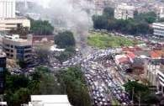
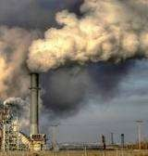
LIMBAH DALAM BENTUK GAS

Slide 7
PRINSIP PENANGANAN LIMBAH

Slide 8
Reuse (penggunaan kembali) :teknologi yang memungkinkan limbah dapat digunakan kembali tanpa perlakukan fisika/kimia/biologi.
Reduction (Pengurangan limbah pada sumbernya): teknologi yang dapat mengurangi atau mencegah timbulnya pencemaran
Recovery: teknologi untuk memisahkan suatu bahan untuk kemudian dikembalikan ke dalam proses produksi dengan atau tanpa perlakuan fisika/kimia/biologi.
Recycling (daur ulang): teknologi yang berfungsi untuk memanfaatkan limbah dengan memprosesnya kembali ke proses semula yang dapat dicapai melalui perlakuan fisika/kimia/biologi.

Slide 9
PENDAPAT LAIN TENTANG PENGOLAHAN LIMBAH INDUSTRI PANGAN
Pengelolaan limbah industri pangan (cair, padat dan gas) diperlukan untuk meningkatkan pencapaian tujuan pengelolaan limbah (pemenuhan peraturan pemerintah), serta untuk meningkatkan efisiensi pemakain sumber daya.
Secara umum, pengelolaan limbah merupakan rangkaian kegiatan yang mencakup reduksi (reduction), pengumpulan (collection), penyim- pangan (storage), pengangkutan (transpor- tation), pemanfaatan (reuse, recycling), pengola- han (treatment), dan/ atau penimbunan (dispo- sal).

Slide 10
Timbulnya limbah dan industri pangan, baik limbah cair, padat dan gas, langkah beri- kutnya yang harus dilakukan adalah pengola- an/penanganan limbah untuk menghindari pencemaran lingkungan.
Kriteria utama pengolahan limbah pada umumnya adalah pemenuhan baku mutu yang berlaku dengan biaya minimum.
Cleaner Production berfokus pada usaha pencegahan terbentuknya limbah. Usaha pencegahan tersebut dilakukan mulai dari awal (Waste avoidance), pengurangan ter- bentuknya limbah (waste reduction) dan pe- manfaatan limbah yang terbentuk melalui daur ulang (recycle).

Slide 11
KARAKTERISTIK DAN SIFAT LIMBAH INDUSTRI PANGAN
Pada umumnya limbah industri pangan tidak membahayakan kesehatan masyarakat, akan tetapi kandungan bahan organik yang tinggi dapat bertindak sebagai sumber bahan makanan untuk pertumbuhan mikroba (Jennie dan Raha- yu, 1993).
Limbah yang langsung dibuang ke perairan tanpa pengolahan terlebih dahulu dapat menyebabkan penurunan kualitas air sungai dengan mekanisme pertumbuhan mikroorga- nisme yang berlimpah.

Slide 12
KARAKTERISTIK DAN SIFAT LIMBAH INDUSTRI PANGAN
Meningkatnya jumlah mikroorganisme dapat menyebabkan berkurangnya nilai oksigen terla- rut “disolved oxygen” (DO), karena sebagian besar oksigen dipakai untuk respirasi mikroorga- nisme tersebut.
Dengan menurunnya DO maka akan mempe- ngaruhi kehidupan ikan dan biota air lainnya.
Selain itu, buangan limbah ke perairan juga dapat menimbulkan bau yang tidak enak dan
terjadinya “eutro-fikasi” (Eiger dan Smith, 2002).

Slide 13
PENANGANAN LIMBAH INDUSTRI PANGAN
Perlakuan secara fisika, kimia dan biologi
Limbah padat dapat dilakukan dengan penya- ringan dan sedimentasi (fisik)
Netralisasi asam dan basa menggunakan metode kimia (adsorbsi dan petukaran ion)
Memanfaatkan mikroorganisme (mikrobiologi), contohnya pembuatan kecap, susu fermentasi
Penanganan limbah disesuaikan dengan sifat- sifat limbah insutri pangan.

Slide 14
SIFAT-SIFAT LIMBAH INDUSTRI PANGAN
Limbah industri pangan berupa limbah padat dan cair
Berdasarkan komponen yang dihasilkan, limbah terbagi atas limbah organik dan anorganik
Parametr penilaian limbah organik padatan tersuspensi, alkalinitas, nitrogen organik, nilai fenol, kadar logam dan nilai BOD serta COD.
BOD (Biological Oxygen Demand) adalah kebutuhan oksigen biokimiawi bagi proses deoksigenasi limbah
COD (Chemical Oxygen Demand) adalah kebutuhan oksigen kimiawi bagi proses deoksigenasi limbah.
Baku mutu BOD 30 mg/l danCOD 80 mg/l sebelum dapat dibuang di lingkungan.

Slide 15
LIMBAH INDUSTRI BERBAHAN BAKU DAGING DAN UNGGAS
Limbah yang utama berasal dari bagian bukan daging dan cairan yang mengandung darah.
Sebagai contoh, darah yang dihasilkan dari pengolahan daging sapi sekitar 32.5 kg darah/ton daging dan sekitar 8% dari berat tubuh ayam adalah darah yang 70% diantaranya dapat dikeluarkan.
Nilai BOD dan COD dari pengolah pengemas daging rata-rata adalah 1240 dan 2940 mg/l dan dari industri pengolah unggas adalah berkisar 150-2400 dan 2-3200 mg/l.

Slide 16
LIMBAH INDUSTRI BERBAHAN BAKU SUSU
Limbah dari pengolahan susu segar mempunyai bahan organik terlarut yang tinggi dan bahan tersuspensi yang rendah.
Di industri susu modern, umumnya banyak digunakan surfaktan dan deterjen asam untuk proses pembersihan yang umumnya akan menyumbang jumlah BOD sekitar 1 kg/453 ton susu yang diolah.
Nilai pH limbah industri susu berkisar antara 4.2-
9.5 tergantung jenis industrinya dan BOD serta COD dari limbah industri susu adalah 400-9440 dan 360-15300 mg/l.

Slide 17
LIMBAH INDUSTRI BERBAHAN BAKU HASIL LAUT
Pada umumnya limbah cair sangat banyak dihasilkan pada industri ini karena cairan akan dihasilkan atau air digunakan mulai proses pemotongan, pencucian dan pengolahan produk.
Cairan ini mengandung darah dan potongan kecil bahan.
Sebagai contoh, nilai BOD dan COD yang dihasilkan dari peternakan lele dapat mencapai 3.6 kg/1000 dan
4.9 kg/1000 ekor ikan lele.
Sedangkan limbah padat banyak dihasilkan bila yang diolah adalah daging kepiting, karena limbah yang dihasilkan dapat mencapai 85% dari bahan awal.

Slide 18
LIMBAH INDUSTRI BERBAHAN BAKU BUAH DAN SAYUR
Limbah dari pengolahan pangan berbahan buah dan sayur umumnya mempunyai pH tinggi karena banyak digunakan larutan alkali pada prosesnya.
Kecuali pada proses fermentasi buah dan sayur yang pada umumnya banyak mengeluarkan limbah cair yang bersifat asam.
Nilai BOD dan COD dari limbah industri ini sangat bervariasi, sebagai contoh nilai pH, BOD dan COD industri apel dapat berkisar 4.1-7.7; 240-19000 mg/l dan 400-37000mg/l.

Slide 19
TEKNOLOGI KOAGULASI (AEROB) UNTUK LIMBAH CAIR

Slide 20
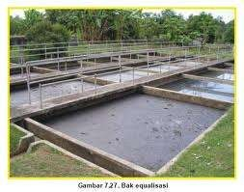
KOLAM KOAGULASI (PLC SEDERHANA)

Slide 21
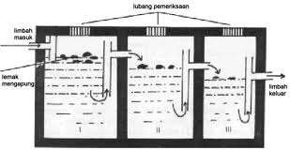
DESAIN BAK PENGENDAPAN SEDERHANA

Slide 22
PRINSIP DASAR KOLAM KOAGULASI
Pemisahan limbah cair secara berjenjang pada beberapa kolam yang dialirkan melalui grafitasi
Terdapat proses pengendapan, dan dekom- posisi bahan organik secara alami dan/atau bantuan penambahan oganisme, dipantau de-ngan bioindikator berupa ikan.
Sangat baik bila memiliki lahan yang cukup luas dan pengembangan usaha sampingan (misalnya pemeliharaan berbagai jenis ikan)

Slide 23
TEKNOLOGI BIOFILTER ANAEROB DAN AEROB UNTUK LIMBAH CAIR
(Bawah Tanah)

Slide 24
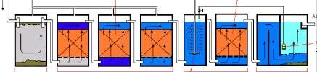
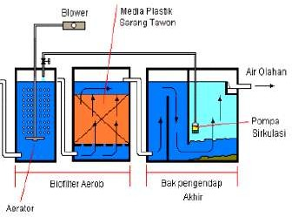
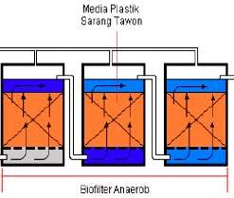
DESAIN IPAL DENGAN SISTEM BAA

Slide 25
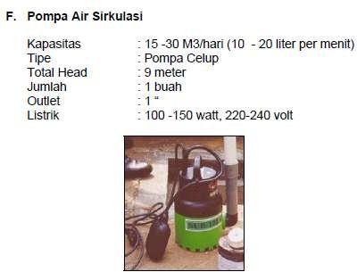
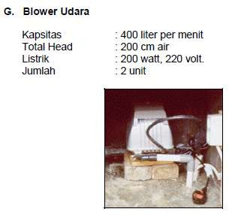
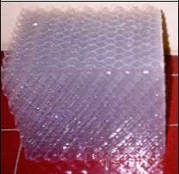
PERLENGKAPAN PENUNJANG
Biofilter

Slide 26
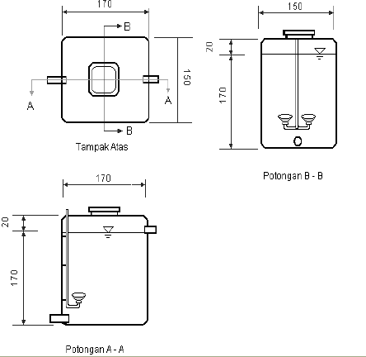
DESAIN BAK AERASI

Slide 27
TEKNOLOGI IPAL LIMBAH CAIR
(Di atas tanah)

Slide 28
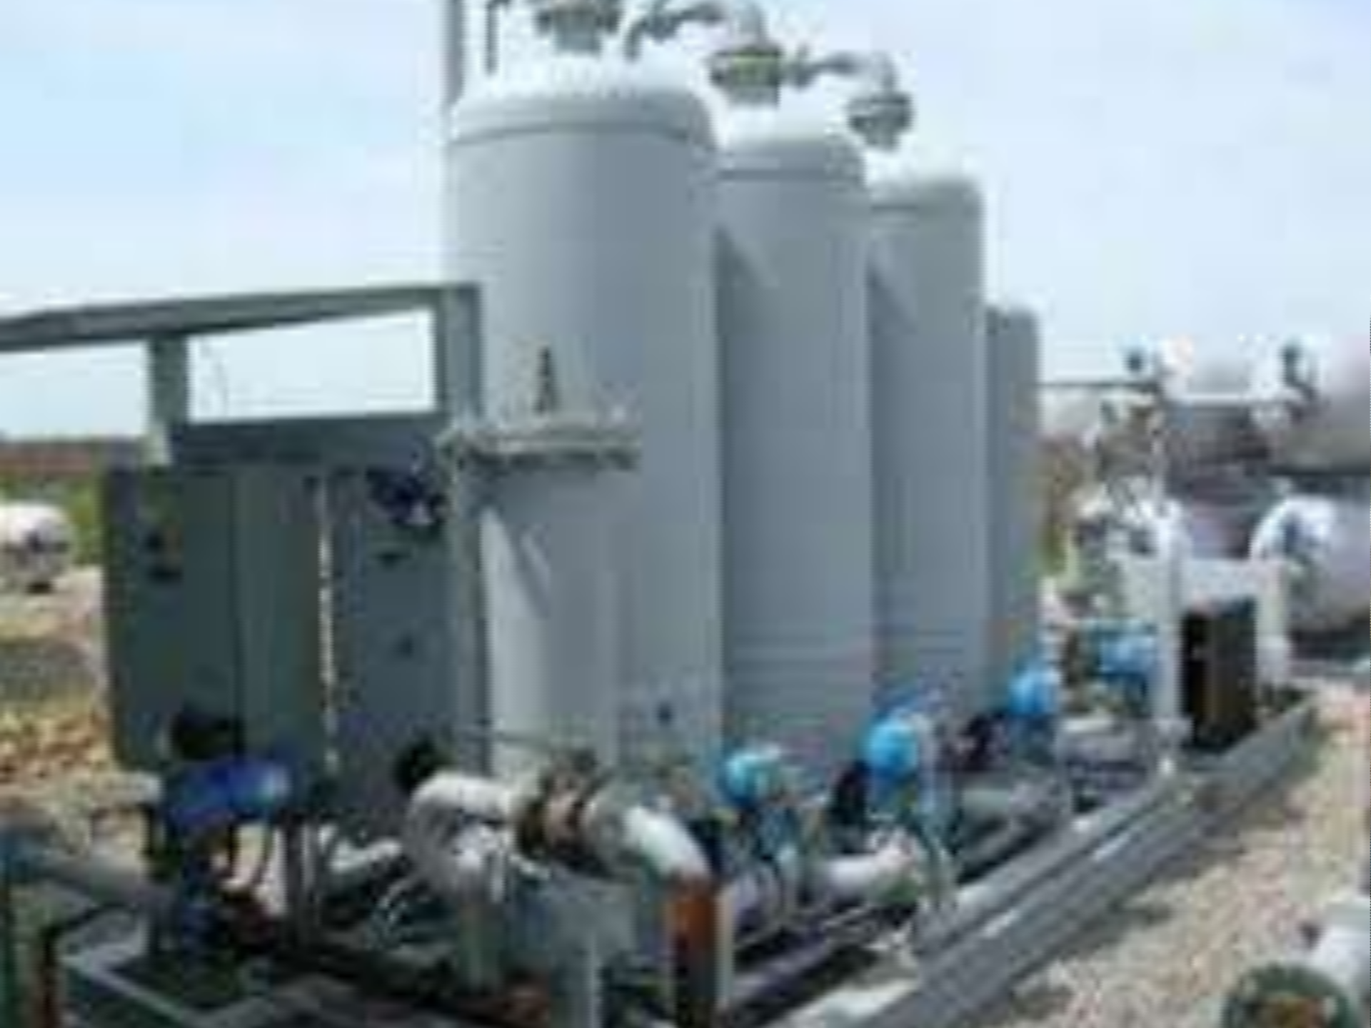

Slide 29
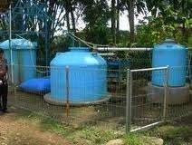

Slide 30
PEMANFAATAN LUMPUR (SLUDGE)
Sedang pada tahap penelitian

Slide 31
Limbah baru merupakan masalah utama dari penerapan metode lumpur aktif.
Limbah yang berasal dari kelebihan endapan lumpur hasil proses lumpur aktif memerlukan penanganan khusus.
Limbah ini selain mengandung berbagai jenis mikroorganisme juga mengandung berbagai jenis senyawa-senyawa yang tidak dapat diuraikan oleh mikroorganisme.
Pengolahan limbah endapan lumpur ini sendiri memerlukan biaya yang tidak sedikit.

Slide 32
Sedikitnya 50%dari biaya pengolahan air limbah dapat tersedot untuk mengatasi limbah enda-pan lumpur yang terjadi.
Akibatnya, di Indonesia, kebanyakan limbah endapan lumpur ini biasanya langsung dibuang ke sungai atau ditimbun di TPA (tempat pem- buangan akhir) bersama dengan sampah lainnya.
Pembuangan dengan cara seperti ini dapat berakibat buruk terhadap kondisi air tanah, karena dapat terjadi infiltrasi logam berat dalam ”sludge” bersama-sama dengan “leachete” yang terbentuk pada proses dekomposisi sampah.

Slide 33
Jika sudah melewati proses pengolahan limbah terlebih dahulu, lumpur biasanya akan mempu-yai pH yang netral ataupun men- dekati netral.
Limbah mie instan mempunyai pH 6.3 (Azis, 2003) dan limbah lumpur PT Nestle Indonesia dengan pH 7.0 (Chotimah, 2003).
Namun ada juga limbah yang mempunyai pH yang tinggi (12-13) karena mengguna- kan larutan alkali dalam proses produk- sinya, dian-taranya adalah limbah pengo- lahan buah dan sayuran.

Slide 34
Sementara limbah dengan pH asam (4-5) dihasilkan dari pengolahan produk susu. Nilai pH penting diperhatikan, karena berkaitan dengan sifat tanah yang akan ditambahkan lumpur limbah.
Limbah yang bersifat asam sebaiknya tidak ditambahkan pada tanah yang bersifat asam, begitu juga untuk limbah yang bersifat alkali tidak ditambahkan pada tanah yang sudah mempunyai nilai pH yang tinggi.

Slide 35
Sifat biologi limbah berkaitan dengan orga-nisme pengurai yang terdapat di dalamnya.
Secara umum organisme yang berfungsi sebagai pengurai dalam lumpur aktif adalah bakteri, protozoa, dan ganggang.
Beberapa organisme yang ditemukan dalam lumpur aktif pada bak aerasi di PT Mawar Sejati adalah Escherichia coli, Pseudomonas sp., Paramecium sp., Amoeba sp., Cyclidium sp., Vorticella sp., Euglena sp., Ulothrix sp., dan Anabaena sp. (Susilorini, 2003).

Slide 36
Pemanfaatan limbah lumpur sebagai pupuk juga harus memperhatikan kondisi yang mendukung aktivitas mikroorganisme dalam proses melepaskan nutrien yang dapat dimanfaatkan untuk tanaman, yaitu kondisi yang lembab dan hangat, serta kecukupan bahan makanannya.
Hal ini biasanya dicerminkan dengan nilai perbandingan karbon dan nitrogen (C/N rasio) dari limbah.
Jika C/N rasio <20 maka akan terjadi mineralisasi nitrogen, dan jika C/N rasio >30 akan terjadi mobilisasi sehingga nitrogen tidak tersedia untuk tanaman (Tisdale, Nelson, dan Beaton, 1990).

Slide 37
Tidak semua sludge sebagai pupuk
Potensi ”sludge” sebagai pupuk, dengan melihat pengaruhnya terhadap pertumbuhan dan produksi tanaman, ada tidak-nya logam berat yang terakumulasi dalam organ tanaman.
Perlu dilakukan penelitian tentang pengaruh ”sludge” terhadap sifat-sifat tanah, apabila ”sludge” diberikan secara terus menerus apakah dapat memperbaiki atau memperburuk sifat fisik, kimia, dan biologi tanah.

Slide 38
Tidak semua sludge sebagai pupuk
Informasi yang akurat dari industri pangan tentang limbah yang dihasilkan, terutama berkaitan dengan sifat kimia lumpur.
Diusahakan agar senantiasa ada hasil analisis mengenai limbah setiap enam bulan sekali, dengan demikian dapat diambil suatu tindakan perbaikan jika sifat kimia limbah berubah drastis.
Hal ini tidak selalu dapat diterima oleh suatu industri, dengan demikian perlu suatu kerja sama baik dengan perguruan tinggi maupun lembaga penelitian berkaitan dengan mutu limbah (terutama untuk industri yang tidak wajib AMDAL).

Slide 39
POST TEST
Apa yang Anda ketahui tentang sampah, limbah, jenis limbah menurut bentuknya, industri pangan, produksi bersih.
Menurut Anda, kapan limbah cair dapat langsung di buang ke LH?
Apakah semua limbah dapat dibuang langsung ke LH? Berikan uraiannya.
Sebutkan tahapan proses pengolahan limbah dengan metode kolam koagulasi

Slide 40
Berikan contoh dan penjelasan reuse limbah ampas tahu.
Bagaimana penanganan sludge menurut Anda.

Slide 41
WASPADA TERHADAP SENYAWA BERBAHAYA
Akrilamid: merupakan suatu senyawa kimia intermediet
(zat kimia padat berupa kristal serpihan, tidak berwarna dan tidak berbau)
Biasa digunakan dalam berbagai aplikasi industri, termasuk pembuatan plastik, sintesis poliakrilamid, serta berbagai koagulan saat pemurnian air minum dan pengolahan limbah cair

Slide 42
WASPADA TERHADAP AKRILAMID
Berasal dari makanan berbahan dasar pati yang diolah dengan suhu tinggi.
Sebagai cemaran kimia yang dapat membaha- yakan kesehatan
Akrilamid terutama digunakan untuk membuat bahan-bahan poliakrilamida.
Poliakrilamida: bahan yang digunakan sebagai members
Bahan ini juga digunakan dalam pengolahan air limbah, yaitu untuk menggumpalkan kotoran- kotoran agar mudah dipisahkan.

Slide 43
INFO SEPUTAR AKRILAMID
Akrilamid juga digunakan sebagai bahan baku untuk membuat beberapa jenis zat penjernih, perekat, tinta cetak, zat warna sintetik, zat penstabil emulsi, kertas, kosmetik dan beberapa monomer seperti N- butosiakrilamida dan N-metoksiakrilamida.
Akrilamid juga digunakan sebagai kopolimer pada pembuatan lensa kontak. Disamping itu, akrilamida juga digunakan dalam konstruksi fondasi bendungan atau terowongan.

Slide 44
PROSES PEMBENTUKAN AKRILAMID
Asparagin, asam amino yang secara alami dalam pangan bereaksi dengan gula pada temperatur tinggi. Biasanya peristiwa ini terjadi pada saat penggorengan atau pembakaran.
Asparagin dapat secara langsung dibentuk menjadi akrilamid melalui penghilangan dua molekul sederhananya yaitu karbondiksida dan amonia.
Reaksi ammonia dengan akrolin atau produk oksidanya dalam bentuk asam akrilik, keduanya merupakan hasil dekomposisi gula sederhana melalui proses pencoklatan nonenzimatis.

Slide 45
AKRILAMID
Secara fisik, akrilamid mudah larut dalam air, etanol, metanol, etil asetat, eter, aseton dan sedikit larut dalam kloroform serta tidak larut dalam heptan dan benzene.
Secara kimia, akrilamid dinyatakan sebagai C3H5NO dengan BM 71,08 Dalton. Titik didih dan titik leleh akrilamid masing-masing 125 C dan 87,5
C. Nama lain akrilamid adalah 2 propenamid, etilen- karboksiamid, akrilik amid dan vinil amid.
Akrilamid dalam bentuk padat stabil pada tempera- tur ruangan, tapi besar kemungkinan terpolimerisasi melalui sinar ultraviolet saat pelelehan dan dengan adanya pemanasan.

Slide 46
BERITA SEPUTAR AKRILAMID (JECFA)
Akrilamid terbentuk pada pangan tertentu, teru- tama pangan nabati yang banyak mengandung protein yang diolah pada temperatur tinggi (120
C) seperti digoreng, dipanggang dan dibakar.
Jenis pangan yang mengandung akrilamid diantaranya potatochip, kentang goreng, keripik kentang, roti sereal, kopi, pastries, biskuit mainis.
Paparan akrilamid dalam jangka waktu lama pada hewan coba tikus (akrilamid bersifat genotoksik dan karsinogenik), sedangkan pe- ngaruh karsinogenik pada manusia belum ada fakta yang teruji kesahihannya.

Slide 47
BERITA SEPUTAR AKRILAMID (JECFA)
4) Kisaran paparan dari akrilamid adalah 0.001 -
0.004 mg/akrilamid/kg berat badan konsumen.
5) The Swdish National Food Authority (SNFA) mengumumkan hasil penelitian dari Stockholm University ditemukan peningkatan kadar akrilamid dalam beberapa jenis pangan terutama yang mengandung banyak karbohidrat (zat tepung) seperti kentang dan produk sereal dan diproses dengan pemanasan tinggi misalnya dibakar, dipanggang atau digoreng pada temperature diatas 120 C

Slide 48
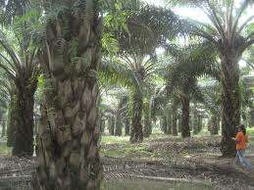
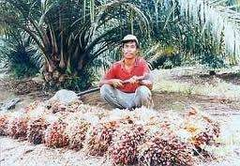
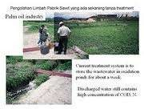
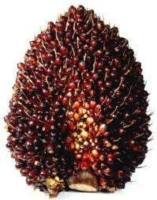
TEKNOLOGI MEMBRAN PADA PENGOLAHAN LIMBAH CAIR INDUSTRI KELAPA SAWIT
SITI GUSTINA DKK.,

Slide 49
Membran ialah sebuah penghalang selek- tif antara dua fasa.
Membran memiliki ketebalan yang ber- beda-beda, ada yang tebal dan ada juga yang tipis serta ada yang homogen dan ada juga ada heterogen.
Bahan membran (bahan alami dan bahan sintetis)
Bahan alami adalah bahan yang berasal dari alam misalnya pulp dan kapas, sedangkan bahan sintetis dibuat dari bahan kimia, misalnya polimer.

Slide 50
Membran berfungsi memisahkan material berdasarkan ukuran dan bentuk molekul, menahan komponen dari umpan yang mempunyai ukuran lebih besar dari pori- pori membran dan melewatkan komponen yang mempunyai ukuran yang lebih kecil.
Larutan yang mengandung komponen yang tertahan disebut konsentrat dan larutan yang mengalir disebut permeat.

Slide 51
KEUNGGGULAN TEKNOLOGI MEMBRAN
Pemisahan dapat dilakukan secara kontinu
Konsumsi energi umumnya relatif lebih rendah
Proses membran dapat mudah digabungkan dengan proses pemisahan lainnya ( hybrid processing)
Pemisahan dapat dilakukan dalam kondisi yang mudah diciptakan
Tidak perlu adanya bahan tambahan
Material membrane bervariasi sehingga mudah diadaptasikan pemakaiannya.

Slide 52
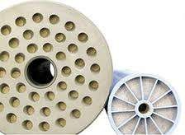
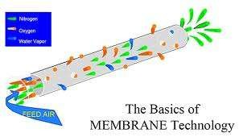
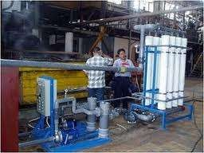
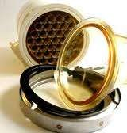
VISUALISASI TEKNOLOGI MEMBRAN

Slide 53
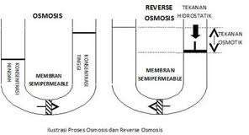
PRINSIP MEMBRAN

Slide 54
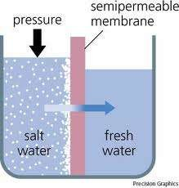
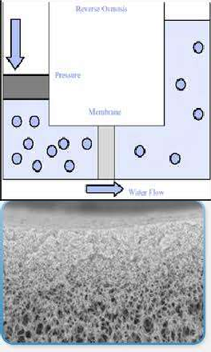

Slide 55
JENIS MEMBRAN (MIKROFILTRASI)
Mikrofiltrasi merupakan pemisahan partikel berukuran micron atau submicron.
Bentuknya lazim berupa cartridge, gunanya untuk menghilangkan partikel dari air yang berukuran 0,04 sampai 100 mikron. Asalkan kandungan pdatan total terlarut tidak melebihi 100 ppm. Filtrasi cartridge merupakan filtrasi mutlak.
Artinya partikel padat akan tertahan, terkadang cartridge yang berbentuk silinder itu dapat dibersihkan.
Cartridge tersebut diletakkan di dalam wadah tertentu (housing). Bahan cartridge beraneka : katun, wool, rayon, selulosa, fiberglass, poly propilen, akrilik, nilon, asbes, ester-ester selulosa, polimer hidrokarbon terfluorinasi

Slide 56


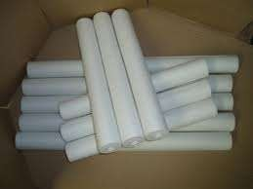
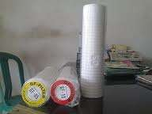
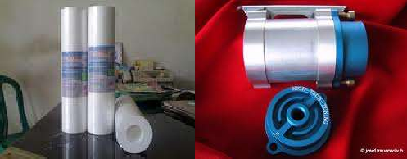

Slide 57
JENIS MEMBRAN (OSMOSIS BALIK/RO)
Membran RO dibuat dari berbagai bahan seperti selulosa asetat (CA), poliamida (PA), poliamida aromatis, polieteramida,polieteramina, polieterurea, polifelilene oksida, polifenilen bibenzimidazol,dsb.
Membran mengalami perubahan karena memampat dan fouling (sumbat).
Pemampatan atau fluks-merosot itu serupa dengan perayapan plastic/logam bila terkena beban tegangan kompresi. Makin besar tekanan dan suhu, biasanya tak reversible dan membran makin mampat. Normalnya, membran bekerja pada suhu 21-35 derajat celcius.
Fouling membran itu diakibatkan oleh zat-zat dalam air baku misalnya kerak, pengendapan koloid, oksida logam, organic dan silica.

Slide 58
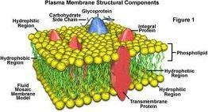
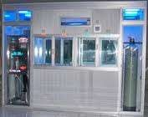
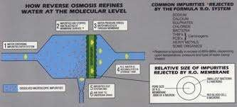

Slide 59
BIOGAS DARI
KOTORAN HEWAN

Slide 60
PEMBUATAN BIOGAS
Siapkan biang atau ragi, sekitar 2 liter kotoran ternak segar,
+ 2 liter air. Simpan dalam botol/jerigen terbuka selama 2 bulan.
Siapkan drum besar, masukkan kotoran bersama peragi, beri air 1 : 1, sesekali diaduk sampai penuh.
Masukkan drum kecil terbalik (tidak bocor) yang sudah diberi selang dan kran udara pengeluar gas dan udara. Tekan sampai tenggelam sempurna (tidak boleh ada udara terkurung).
Sekitar 2 minggu, drum kecil mulai terangkat, berarti biogas sudah timbul gas. Gas pertama dibuang dengan membuka kran, drum kecil ditekan, karena tercampur udara. Bila dinyalakan bisa meledak.

Slide 61
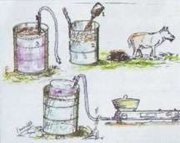

Slide 62
PROSES AKHIR BIOGAS (DALAM RANGGKA PRODUKSI BERSIH)
Bila gas sudah habis, tidak diproduksi lagi berarti kotoran ternak tersebut sudah jadi pupuk kompos, tidak bau, penyubur tanah, sayuran kualitas istimewa, harga mahal. Untuk menghemat kotoran ternak, dapat juga dicampur makanan bekas yang, sayuran, sampah organik.

Slide 63
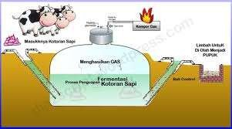
3CH4 + 3CO2 + 403 KJ
C6H12O6

Slide 64
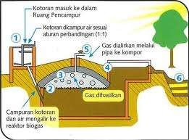
BIOGAS SEBAGAI TEKNOLOGI PENGANGAN LIMBAH PADAT (KOTORAN HEWAN)

Slide 65
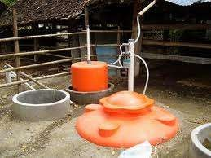

Slide 66
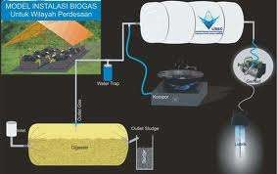

Slide 67
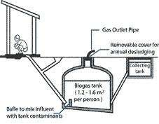

Slide 68
TEKNOLOGI PENANGANAN LIMBAH TERNAK

Slide 69
TERNAK PENGHASIL BAHAN BAKU BERUPA DAGING
Limbah ternak memberikan/memiliki nilai ekonomis bila dimanfaatkan dengan baik.
Penambahan pendapatan peternak dengan menjual dan/atau mengolah limbah ternak
Meminimalkan pencemaran lingkungan
Sumber limbah: limbah padat dan cair, sisa makanan, embrio, kulit telur, lemak, darah, kuku, tulang, tanduk, isi rumen dll (Sihombing, 2000)

Slide 70
ALASAN PENANGANAN LIMBAH TERNAK
Pangsa pasar berbanding lurus dengan produksi ternak dan berbanding lurus dengan limbah yang dihasilkan
Total limbah peternakan tergantung pada spesies ternak, besar usaha, tipe usaha, dan lantai kandang.
Feses dan urin dikenal dengan manure.
Manure dihasilkan oleh ternak ruminansia seperti sapi, kerbau, kambing dan domba

Slide 71
GAS METHAN SEBAGAI HASIL LIMBAH
Gas methan (CH4 ) yang dihasilkan dari fermentasi limbah berkontribusi pada perusakan ozon (pemanasan global)
Hasil penelitian laju keusakan 1% pertahun (Suryahadi dkk., 2002)
Amerika Serikat, feses dihasilkan dari 25 juta sapi sedikitnya mengeluarkan limbah sebesar 1,7 milyar ton/tahun
Sapi dengan 454 kg menghasilkan 30 kg/hari
Emisi mencapai 20-35%

Slide 72
PROFIL LIMBAH PETERNAKAN
Limbah mengandung zasad renik yang dapat mencemari perairan/lingkungan hidup
Secara biologi, manure sebagai media per- kembangan lalalt
Kandungan air manure antara 27-86% adalah media berkembangnya lalat, sedang- kan kandungan air manure 65-85% baik untuk bertelurnya lalat (Dyer, 1986).
Limbah kering berkontribusi pada peningkat- an debu yang berpotenis untuk mencemari udara

Slide 73
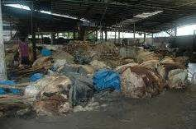
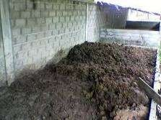
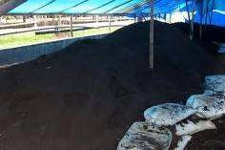


LIMBAH PETERNAKAN

Slide 74
PROFIL LIMBAH PETERNAKAN
Pencemaran udara di sekitar penggemukan sapi pada pukul 18:00 dengan kandungan
6.000 mg/m3 sedangkan baku mutu 3.000 mg/m3 (Lingaiah dan Rajasekaran, 1986)
Pencemaran air oleh limbah peternakan adalah meningkatnya kadar nitrogen (eutrofikasi) dan nitrifikasi (Farida, 1978).
Keberadaan Salmonella spp yang membahayakan kesehatan manusia
Limbah sebagai sarana penularan antrax melalui kulit manusia yang terluka

Slide 75
PROFIL ANTHRAX
Spora anthrax dapat menyebar melalui darah atau daging yang belum dimasak yang mengandung spora.
Kasus anthrax pernah terjadi di Bogor tahun 2001 dan juga pernah menyerang Sumba Timur tahun 1980 dan burung unta di Purwakarta tahun 2000 (Soedharsono, 2002)

Slide 76



VISUALISASI PENYAKIT ANTRHAX

Slide 77






VISUALISASI PENYAKIT ANTRHAX

Slide 78
PENANGAN LIMBAH TERNAK
(Solid Liquid Separator)
Penurunan BOD dan SS masing-masing sebesar 15-30% dan 40-60%
Kandungan air limbah yang telah diseparasi memiliki kandungan air 70-80%
Kompos memiliki kandungan air normal kurang dari 65%, sehingga penambahan jerami atau sekam padi dapat ditambahkan
Setelah 40-60 hari, kompos telah terfermen- tasi dan lebih stabil

Slide 79





VISUALISASI KOMPOS

Slide 80
PENANGAN LIMBAH TERNAK
(Red Mud Plastic Separator/ RMP)
RMP adalah PVC yang diisi dengan limbah lumpur merah (red mud) dari industri alumunium
RMP tahan pada erosi oleh asam, alkalis atau larutan garam
Satu laporan menyatakan bahwa RMP dengan ketebalan 1,2 mm dapat digunakan sekitar 20 tahun
Selama 12 hari, BOD turun menjadi 70-85%

Slide 81





VISUALISASI RMP

Slide 82
PEMANFAATAN LIMBAH TERNAK
Limbah ternak kaya akan nutrient (zat makan- an) seperti protein, lemak, bahan ekstrak tanpa nitrogen, vitamin, mineral, mikroba, dan zat lain
Limbah dapat dimanfaatkan sebagai bahan makanan ternak, pupuk organik, energi dan media untuk berbagai tujuan
Limbah sebagai media tumbuh pembiakan cacing tanah (pemanfaatan limbah untuk makanan ternak cacing)

Slide 83
KEUNTUNGAN BIOGAS
Mengurangi pencemaran lingkungan terhadap air dan tanah, pencemaran udara (bau).
Memanfaatkan limbah ternak tersebut sebagai bahan bakar biogas yang dapat digunakan sebagai energi alternatif untuk keperluan rumah tangga.
Mengurangi biaya pengeluaran peternak untuk kebutuhan energi bagi kegiatan rumah tangga yang berarti dapat meningkatkan kesejahteraan peternak.

Slide 84
KEUNTUNGAN BIOGAS
Melaksanakan pengkajian terhadap kemungkinan dimanfaatkannya biogas untuk menjadi energi listrik untuk diterapkan di lokasi yang masih belum memiliki akses listrik.
Melaksanakan pengkajian terhadap kemungkinan dimanfaatkannya kegiatan ini sebagai usulan untuk mekanisme pembangunan bersih (Clean Development Mechanism).

Slide 85
TAHAPAN PROSES BIOGAS
Hidrolisis, penguraian bahan-bahan organik mudah larut dan pemecahan bahan organik yang komplek menjadi sederhana dengan bantuan air (perubahan struktur bentuk polimer menjadi bentuk monomer).
Pengasaman, pada tahap pengasaman komponen monomer (gula sederhana) yang terbentuk pada tahap hidrolisis akan menjadi bahan makanan bagi bakteri pembentuk asam.

Slide 86
TAHAPAN PROSES BIOGAS
Produk akhir dari perombakan gula-gula sederhana tadi yaitu asam asetat, propionat, format, laktat, alkohol, dan sedikit butirat, gas karbondioksida, hidrogen dan ammonia.
Metanogenik, pada tahap metanogenik terjadi proses pembentukan gas metan. Bakteri pereduksi sulfat juga terdapat dalam proses ini yang akan mereduksi sulfat dan komponen sulfur lainnya menjadi hydrogen sulfida.

Slide 87
PEMBUATAN PUPUK CAIR
Penggunaan feses sapi perah untuk pupuk telah digunakan sejak lama, namun untuk urine belum banyak dimanfaatkan.
Salah satu dusun yang telah memanfaatkan limbah urine sapi perah sebagai bahan dasar pupuk organik cair adalah Dusun Ngandong Desa Girikerto yang terletak di Kecamatan Turi Sleman Yogyakarta.
Populasi ternak sapi perah di Dusun Ngandong berjumlah 100 ekor yang mampu menghasil- kan kurang lebih 1500 hingga 2000 liter urine/harinya.

Slide 88
PEMBUATAN PUPUK CAIR
Urine sapi yang digunakan sebagai bahan dasar pembuatan pupuk organik cair thilu- rine dilakukan dengan pemberian bahan campuran tertentu untuk meningkatkan kan- dungan unsur hara seperti N, P, K dan total koloni bakteri.
Bahan campuran tersebut adalah kotoran kambing, kotoran kelelawar, bakteri rumen dan media pengembangbiakannya (terdiri dari katul, tetes tebu dan susu segar), akar bambu, pisang ambon/klutuk, dan trasi susu segar.

Slide 89
PENCEMARAN LINGKUNGAN DAN USAHA DAN/ATAU KEGIATAN SEBAGAI SUMBER PENCEMARAN

Slide 90
PENCEMARAN DAN DINAMIKANYA
Definisi: masuknya atau dimasukkannya makluk hidup, zat energi, dan atau komponen lain ke dalam lngkungan atau berubahnya tatanan lingkungan oleh kegiatan manusia atau oleh proses alam sehingga kualitas lingkungan turun sampai ke tingkat tertentu yang menyebabkan lingkungan menjadi kurang atau tidak dapat berfingsi lagi sesuai dengan peruntukannya
Literatur berkaitan dengan definisi pencemaran (UU Pokok Pengelolaan Lingkungan Hidup No. 4 Tahun 1982).

Slide 91




Slide 92
PENCEMARAN AIR
Definisi: suatu perubahan keadaan di suatu tempat penampungan air seperti danau, sungai, lautan dan air tanah akibat aktivitas manusia.
Walaupun fenomena alam seperti gunung berapi, badai, gempa bumi juga mengakibatkan perubahan yang besar terhadap kualitas air, hal ini tidak dianggap sebagai pencemaran.
Pencemaran air dapat disebabkan oleh berbagai hal dan memiliki karakteristik yang berbeda-beda.
Meningkatnya kandungan nutrien dapat mengarah pada eutrofikasi.

Slide 93





Slide 94
PENCEMARAN SUNGAI
Jenis pencemar yang terdapat pada air sungai dari industri (bahan anorganik, logam berat, zat pewarna, bahan organik, rumah tangga (sampah, feses dan urin, detergen)
Kurangnya kesadaran Masyarakat dalam pembuangan limbah rumah seperti membuang sampah kedalam sungai, membuat saluran pembuangan limbah rumah ke sungai
Tidak ada sangsi yang berat bagi rumah tangga atau industri yang membuang limbah langsung ke dalam sungai

Slide 95
PENCEMARAN UDARA
Semakin pesatnya kemajuan ekonomi mendorong semakin bertambahnya kebutuhan akan transportasi, dilain sisi lingkungan alam yang mendukung hajat hidup manusia semakin terancam kualitasnya, efek negatif pencemaran udara kepada kehidupan manusia kian hari kian bertambah.
Menyebabkan mata berair dan pedih Bila senyawa tersebut terdapat dalam jumlah banyak, penglihatan menjadi kabur.

Slide 96
DINAMIKA PENCEMARAN UDARA
Pencemaran udara adalah masuknya, atau tercampurnya unsur-unsur berbahaya ke dalam atmosfir yang dapat mengakibatkan terjadinya kerusakan lingkungan, gangguan pada kesehatan manusia secara umum serta menurunkan kualitas lingkungan
Pencemaran udara dapat terjadi dimana-mana, misalnya di dalam rumah, sekolah, dan kantor. Pencemaran ini sering disebut pencemaran dalam ruangan (indoor pollution).
PERLU DIWASPADAI

Slide 97
ZAT-ZAT PENCEMAR UDARA
Emisi Karbon Monoksida (CO)
Asap kendaraan merupakan sumber utama bagi karbon monoksida di berbagai perkotaan. Data mengungkapkan bahwa 60% pencemaran uda- ra di Jakarta disebabkan karena benda ber- gerak atau transportasi umum yang berbahan bakar solar terutama berasal dari Metromini .
Formasi CO merupakan fungsi dari rasio kebutuhan udara dan bahan bakar dalam proses pembakaran di dalam ruang bakar mesin diesel.

Slide 98






Slide 99
EFEK RUMAH KACA
Istilah Efek Rumah Kaca (green house effect) berasal dari pengalaman para petani di daerah iklim sedang yang menanam sayur-mayur dan bunga-bungaan di dalam rumah kaca.
Yang terjadi dengan rumah kaca ini, cahaya matahari menembus kaca dan dipantulkan kembali oleh benda-benda dalam ruangan rumah kaca sebagai gelombang panas yang berupa sinar infra merah.
Namun gelombang panas itu terperangkap di dalam ruangan kaca serta tidak bercampur dengan udara dingin di luarnya. Akibatnya, suhu di dalam rumah kaca lebih tinggi daripada di luarnya.

Slide 100


Slide 101


Slide 102
PEMANASAN GLOBAL
Sinar inframerah yang dipantulkan bumi kemudian diserap oleh molekul gas yang antara lain berupa uap air atau H20, CO2, metan (CH4), dan ozon (O3).
Sinar panas inframerah ini terperangkap dalam lapisan troposfir dan suhu udara di troposfir dan permukaan bumi menjadi naik.
Ketika pancaran kembali sinar inframerah terperangkap oleh CO2 dan gas lainnya,maka sinar inframerah akan kembali memantul ke bumi dan suhu bumi menjadi naik. Dibandingkan tahun 50-an misalnya, kini suhu bumi telah naik sekitar 0,20 C lebih

Slide 103


Slide 104


Slide 105




KANKER PARU SEBAGAI SATU AKIBAT PENCEMARAN UDARA

Slide 106




Slide 107






Slide 108


Slide 109



Slide 110
PENCEMARAN TANAH
Pencemaran tanah adalah keadaan di mana bahan kimia buatan manusia masuk dan merubah lingkungan tanah alami.
Pencemaran ini biasanya terjadi karena: kebocoran limbah cair atau bahan kimia industri atau fasilitas komersial, penggunaan pestisida, masuknya air permukaan tanah tercemar ke dalam lapisan sub-permukaan, zat kimia, atau limbah. air limbah dari tempat penimbunan sampah serta limbah industri yang langsung dibuang ke tanah secara tidak memenuhi syarat.

Slide 111



Slide 112
DAMPAK PENCEMARAN TANAH
Dampak pencemaran tanah terhadap kesehatan tergantung , jalur masuk ke dalam tubuh dan kerentanan populasi yang terkena.
Kromium , berbagai macam pestisida dan herbisida merupakan bahan karsinogenik untuk semua populasi.
Timbal sangat berbahaya pada anak-anak, karena dapat menyebabkan kerusakan otak , serta kerusakan ginjal

Slide 113
DAMPAK PENCEMARAN TANAH
Merkuri (air raksa) dan siklodiena dikenal dapat menyebabkan kerusakan ginjal, dan mungkin tidak bias di Obati, PCB dan siklodiena terkait pada keracunan hati
Organofosfat dan karmabat menyebabkan ganguan pada saraf otot.
Ada beberapa macam dampak pada kesehatan seperti sakit kepala, pusing, letih, iritasi mata dan ruam kulit.
Zat kimia diatas bila dosis yang bayak, menimbul- kan pencemaran tanah dapat menyebabkan kematian.

Slide 114


Slide 115
PENANGGULANGAN PENCEMARAN
Memisahkan sampah yang dapat di uraikan mikroorganisme dan sampah yang tidak bisa di uraikan mikroorganisme.
Mengurangi penggunaan pupuk sintetik dan berbagai bahan kimia untuk pemberantasan hama seperti pestisida dan lain-lainnya.
Mengolah Limbah industi sebelum membuangnya ke laut atau ke sungai
Mengurangi pemakaian bahan yang tidak dapat di uraikan mikroorganisme. Kita dapat mengganti denga daun pisang atau yang lainnya.

Slide 116


Slide 117


